Slide 1
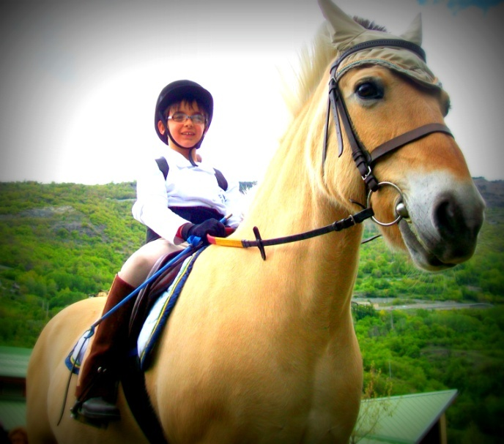
PROSPETTO SINTETICO DELLE ATTIVITÀ DEL CENTRO ESTIVO
LUNEDÌ |  | MARTEDÌ
Accoglienza con giochi |  | Accoglienza con giochi
LEZIONI DI EQUITAZIONE A SELLA |  | VOLTEGGIO: per i più piccini Lezione di equitazione a sella per i più grandi
MERCOLEDÌ | GIOVEDÌ |  | VENERDÌ
Accoglienza con giochi | Accoglienza con giochi |  | Accoglienza con giochi
PONY GAMES | LEZIONI DI EQUITAZIONE |  | Passeggiate all’esterno * Tempo permettendo* In alternativa lezioni di equitazione
LUNEDÌ |  | MARTEDÌ
Accoglienza con giochi |  | Accoglienza con giochi
LEZIONI DI EQUITAZIONE A SELLA |  | VOLTEGGIO: per i più piccini Lezione di equitazione a sella per i più grandi
MERCOLEDÌ | GIOVEDÌ |  | VENERDÌ
Accoglienza con giochi | Accoglienza con giochi |  | Accoglienza con giochi
PONY GAMES | LEZIONI DI EQUITAZIONE |  | Passeggiate all’esterno * Tempo permettendo* In alternativa lezioni di equitazione
L’AVRES Onlus si pone l’obiettivo di dare continuità estiva all’esperienza equestre che gli utenti svolgono durante l’anno e realizzare al contempo il sogno di estenderla a loro amici e parenti per poter condividere la passione per questo meraviglioso animale che è il cavallo. All’interno del suo mondo, si cercherà di trasmettere ai ragazzi neofiti l’acquisizione di nuove tecniche, dall’attività di governo della mano con pulizia e bardatura dell’animale, a lezioni di equitazione in sella, fino al volteggio per i più piccini. “EQUI-NUS” si basa su un gioco di parole: “equinus” non è solo il cavallo, ma anche il mezzo che ci rende “equi”, eguali: le emozioni e le sfide poste ai nostri limiti personali, umani, fisici e morali, non mancano per nessuno. Esse si intrecciano in un percorso di crescita orientato al benessere dell’individuo e del suo gruppo. Stimolando e implementando le abilità sociali, la sensibilità e il rispetto per l’altro si scopre che attraverso tutto questo giunge il rispetto per se stessi.
In un’ottica in cui non rispettare l’altro – che sia esso uomo o animale equivale a non avere rispetto di sé, il nostro sogno è quello di accompagnare per un pezzetto della loro vita futuri cavalieri nell’animo e non solo nella tecnica, per unire la tecnica e il cuore. Ciò accade a NUS, presso il Centro A.V.R.E.S., alla cui omonima associazione Onlus vanno i nostri più sinceri ringraziamenti per aver messo a disposizione la meravigliosa struttura e gli affidabili e generosi cavalli. “È QUI NUS” ricorda che l’integrazione è possibile, basta volerla e che Nus non si arrende mai e ci prova sempre a costruirla;)
Con il patrocinio del Comune di Nus:
CENTRI ESTIVI “Equi-NUS” A.V.R.E.S. Onlus 2021
Per dare l’opportunità a bambini e ragazzi del territorio di provare la pratica equestre all’interno di un contesto ludico-sportivo
presso l’Associazione Sportiva Dilettantistica Sociale A.V.R.E.S. Onlus
NOME E COGNOME ________________________________________
LUOGO E DATA DI NASCITA__________________________________
CODICE FISCALE ___________________________________________
INDIRIZZO DI RESIDENZA ____________________________________
ACCONTO: __________
SCADENZA CERTIFICATO MEDICO PER ATTIVITÀ LUDICO-ADDESTRATIVA:_____
Presso il Centro A.V.R.E.S., fraz. Breil a Nus si terranno i centri estivi
a cavallo aperti a bambini e ragazzi a partire dai 3 anni agli 11 anni di età.
Per i disabili il limite di età è da valutare per ogni caso.
Orario: tra le 8.00-8.30 e 12.30-13.00.

Slide 2
Eventuale fratello: NOME E COGNOME___________________________
LUOGO E DATA DI NASCITA ____________________________________
CODICE FISCALE _____________________________________________
INDIRIZZO DI RESIDENZA ______________________________________
SCADENZA CERTIFICATO MEDICO PER ATTIVITÀ LUDICO-ADDESTRATIVA:_____
Per info: Erica 3491544686 - Giovanna Cell. 3338543405.
E-mail: giovanna.rabbia@tiscali.it.
I centri estivi verranno organizzati anche con piccoli numeri, si richiede di prenotare entro il 30 giugno 2021.
Ricordiamo di prendere nota delle cose da portare nello zaino: eventuale merenda del mattino per chi crede opportuno; berretto copricapo per il sole; un paio di scarpe da ginnastica chiuse; un cambio d'abiti: maglietta a maniche corte, pantaloni lunghi da ginnastica (o da equitazione, se già se ne dispone) e calzini alti (gambaletti); mascherina di protezione individuale.
Cap, corpetto salvaschiena e gel igienizzante sono messi a disposizione dall’A.V.R.E.S.
Operatori:
Biscaro Erica e Comini Galli Alberto: Tecnici di Attività Ludica di II livello e Istruttori di equitazione di I livello specializzati in Riabilitazione Equestre. Verzelletti Barbara: Tecnico di Attività Ludica di II livello, Tecnico di Equitazione di campagna, Tecnico di Endurance di I livello.
In tutte le attività verranno applicati i protocolli di prevenzione anti Covid19 emanati dalla Regione Valle d’Aosta, dalla Federazione Italiana Sport Equestri e dal Centro di Referenza Nazionale per gli Interventi Assistiti dagli Animali.
A seguito dell’iscrizione verranno forniti gli stessi in copia a mezzo mail.
Settimana di interesse | 26/30 luglio | 02 /06 agosto | 9 / 14 agosto | 16/ 20 agosto
N. ISCRITTI
È necessario presentare insieme al modulo di iscrizione anche la certificazione di vaccinazione antitetanica accompagnata da un certificato medico che autorizzi la frequenza del Centro stesso (sono esclusi gli utenti del Centro A.V.R.E.S. che hanno già fornito un certificato medico in corso di validità).
Si ricorda inoltre di fornire l’esito negativo di un tampone anti-Covid 19.
Si prega di lasciare nome e cognome, recapito telefonico e indirizzo e-mail di un genitore:
NOME E COGNOME ____________________________________________ RECAPITO TELEFONICO__________________________________________
E-MAIL _____________________________________________________
La caparra confirmatoria è pari a 50€ . Verrà restituita nel caso in cui:
- la famiglia presenti la rinuncia scritta almeno 15 giorni prima dell’inizio dell’attività;
la rinuncia sia dovuta a malattia (comprovata da certificato medico) che si protrae per almeno 3 giorni consecutivi (esclusi i festivi).
il rimborso deve essere richiesto prima del termine dell’attività.
La ricevuta del pagamento sarà rilasciata a nome dell’iscritto.
Se si desidera un diverso intestatario per la ricevuta, si prega di indicarne: Nome e Cognome:______________________________________________ Codice Fiscale:_________________________________________________ Indirizzo di Residenza:___________________________________________
Si ricorda alle famiglie che, per gli utenti disabili che richiedano un rapporto 1:1, la presenza di un educatore specializzato è obbligatoria e a carico delle stesse; la domanda di adesione sarà accettata solo previa verifica delle qualifiche di idoneità dell’accompagnatore.
DATA ________ FIRMA__________________________________
COSTI
Iscrizione settimanale: 125 euro procapite per 5 giorni
(compresa quota associativa e tesseramento FISE comprensivo di assicurazione).
Iscrizione del secondo figlio : 100€.
Iscrizione giornaliera: 25 € al giorno (quota associativa inclusa).
NOVITÀ!
I bambini da 3 a 11 anni residenti nei comuni della Comunità Montana Monte Emilius che parteciperanno ai nostri Centri Estivi potranno usufruire di un contributo dal proprio comune fino a un totale di 300,00€.e del 50% della spesa per ogni centro frequentato

